Slide 1
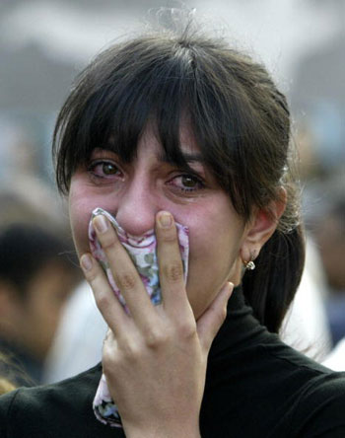
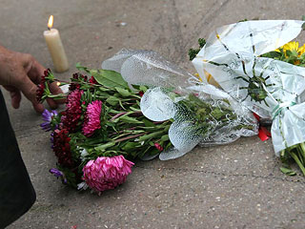
«Мы против терроризма»

Slide 2
Маленьким жителям Беслана, чьи имена навсегда останутся в памяти человечества, их учителям, наставникам, до последней минуты сердцем прикрывавшим своих питомцев и разделившим тяжесть выпавших на их долю испытаний, несгибаемым отцам и матерям Беслана – всем тем, кто погиб в темном пекле пылающего ада и кто выжил в эти страшные сентябрьские дни, посвятили мы наше мероприятие…

Slide 3
Первое сентября в школе №1 в городке Беслан стало черным днем. В один момент праздник превратился в трагедию. Что произошло, как могло получиться, что цветы первоклашек, принесенные учителям, валяются в лужах крови?

Slide 4
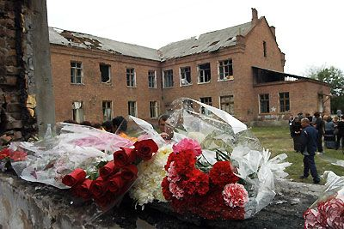
Хронология событий:
1 сентября.
9.15 – 9.20 – группа боевиков на двух автомобилях подъехала к школе №1 в городе Беслан. В школе только что закончилась торжественная линейка, и дети с родителями заходили в здание. Боевики стали загонять людей в здание школы. Лишь некоторым сразу удаётся сбежать.

Slide 5
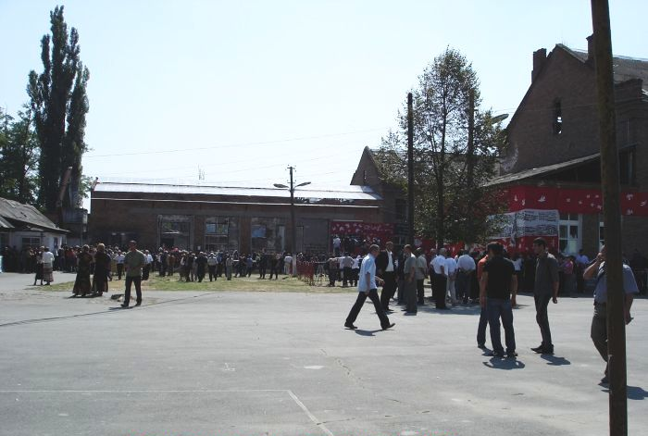
10.50 – вокруг школы выставляется оцепление из бойцов ВВ, милиции и спецназа. К кольцу оцепления собираются родственники и жители города.

Slide 6
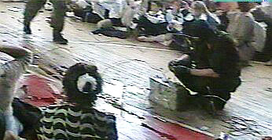
В здании находится 1128 заложников. Большинство – дети. Их удерживает 32 террориста. Среди них – женщины-шахидки.

Slide 7
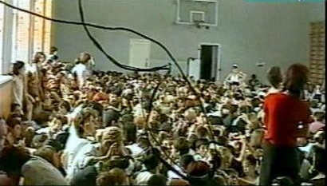
Почти все заложники были согнаны в спортзал, который боевики заминировали несколькими цепями взрывчатки. Самая большая бомба была подвешена к баскетбольной сетке.

Slide 8
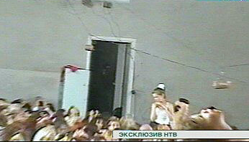
11.15 – боевики разбивают окна школы. Специалисты считают, что это делается для того, чтобы невозможно было использовать газ.

Slide 9
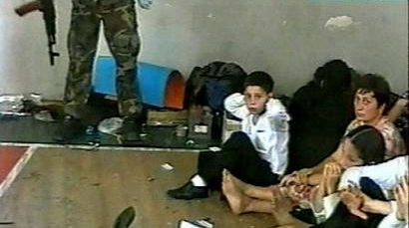
11.25 – террористы выдвигают первое требование: выпустить боевиков, арестованных за нападение на Ингушетию.

Slide 10
13.20 – новое требование террористов: вывод всех российских войск из Чечни. В первый день было убито около 20 заложников.

Slide 11
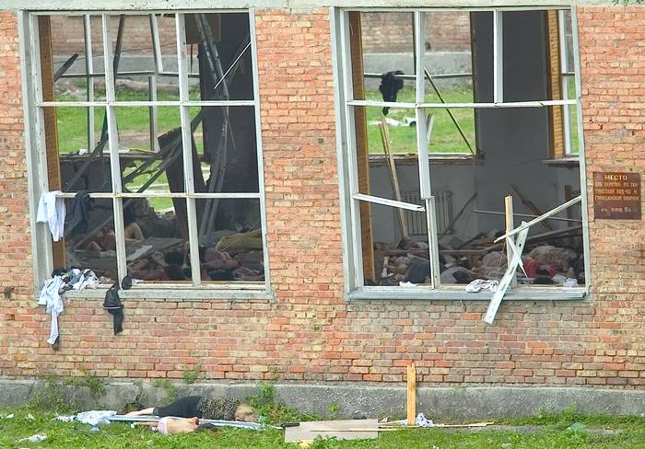
2 сентября.
Освобождены трое женщин с грудными детьми и чуть позже ещё 26 человек – женщин и детей. Ведутся переговоры с боевиками. Намерения штурмовать школу нет.

Slide 12
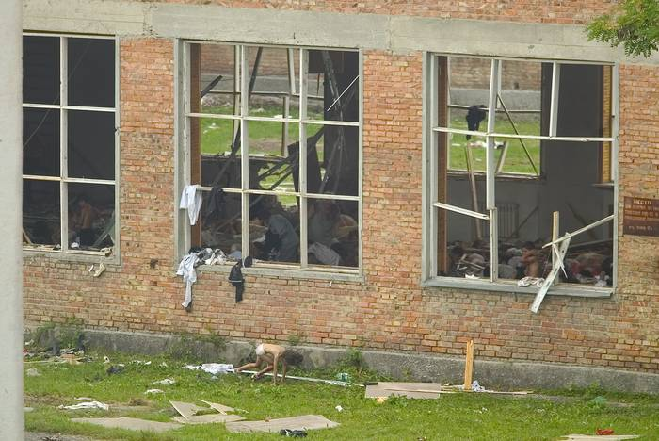
3 сентября.
12.55 – сотрудники МЧС начинают эвакуацию тел заложников, убитых в первый день.

Slide 13
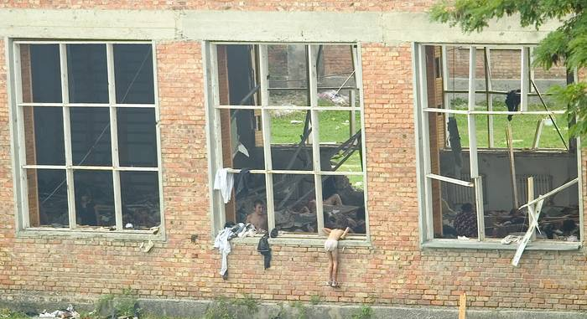
13.05 – в школе прогремели два мощных взрыва, началась стрельба. Причина взрыва официально не названа. Террористы запаниковали. Из школы выбегает первая группа заложников – около 30 человек.

Slide 14
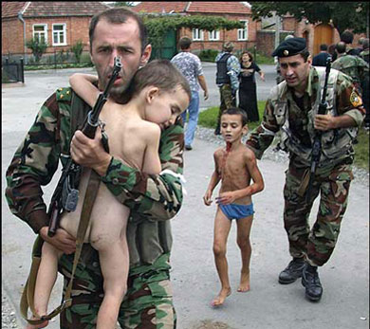
13.19 – третий взрыв. Перестрелка усиливается. Военные эвакуируют людей под открытым огнём.

Slide 15
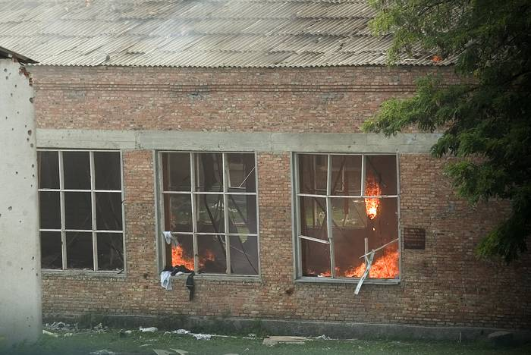
13.30 – в школе обрушилась часть крыши. Начался пожар, в результате которого погибло большинство заложников.

Slide 16
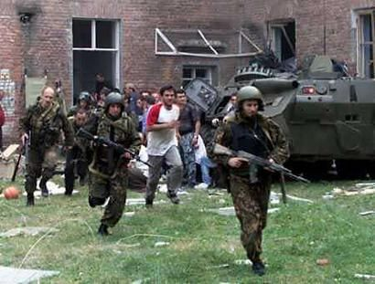
13.52 – в здание входит спецназ, продолжается бой. Боевики пытаются выбраться и скрыться. Некоторым это удалось.

Slide 17
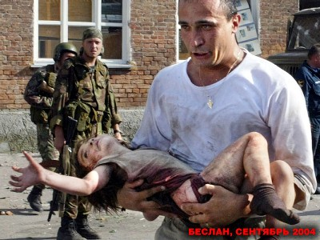
Все остальные действия направлены на то, чтобы потушить пожар, выловить боевиков (из 32 террористов перед судом предстал только один), освободить оставшихся заложников.

Slide 18
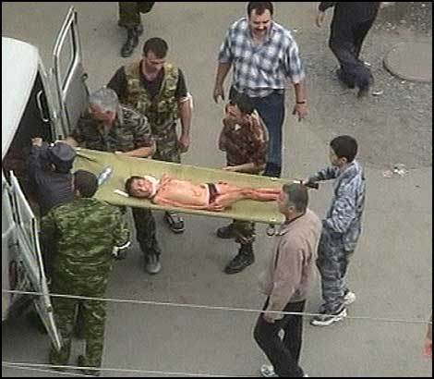
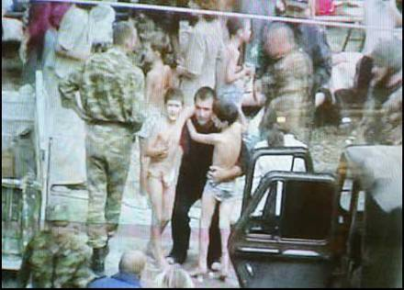
С этого взрыва и начался вынужденный штурм. Бойцы спецназа, которые после взрывов пошли в бой , пытались закрыть собой заложников. Позывные «Рубин», «Агат» и еще десятки других в эфире теперь кричали об одном: «Скорую помощь сюда, срочно!» Местные жители руками расчищали коридоры из автомашин и автобусов для машин медиков.

Slide 19
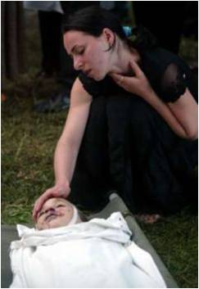
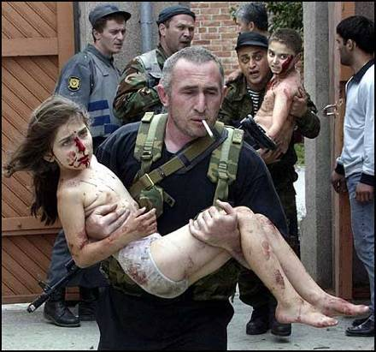
А в другой части города в это время стоял плач и причитания. Плакали женщины, когда узнавали своих родных среди убитых, плакал офицер, у которого на руках умерла девочка. На следующий день он сказал: «Все это можно было бы назвать победой, если не знать, какой ценой».

Slide 20
В результате террористического акта в городе Беслане в школе№1 погиб 331 заложник, из них – 186 детей.

Slide 21
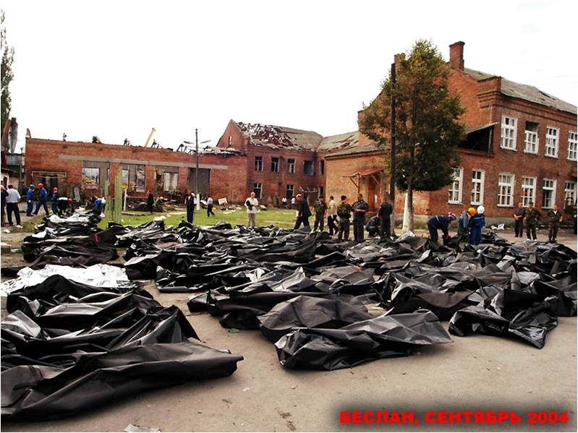

Slide 22

Спустя несколько лет после трагедии вышла в свет книга Юлии Юзик «Бесланский словарь», в которой собраны воспоминания участников и очевидцев событий. Приведём несколько фрагментов из этой книги.

Slide 23
Беглянка.
Мы вышли с сыном в коридор и увидели там женщину славянской внешности, с длинными волосами. На ней был комбинезон, а на голове – повязка с арабской надписью. Она стояла и курила, придерживая винтовку. Она была снайпером. Я видела её всего один раз. Среди убитых террористов её не было, и никто вообще про неё нигде не упоминал.
Зарина Пухаева, заложница.

Slide 24
Вода.
Больше всего в спортзале я думала о воде. Никогда не думала, что вода – самое ценное для человека. Без воды мы умирали.
Ирина, заложница.

Slide 25
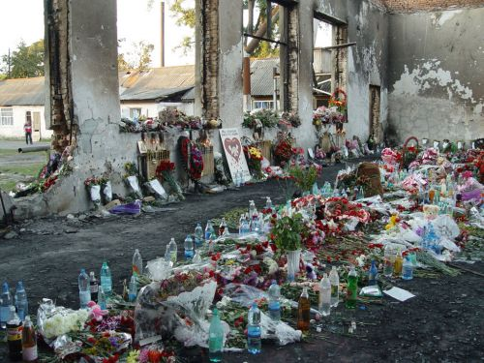

Slide 26
Воздух.
Дышать в спортзале было нечем. Духота и вонь невыносимая. От испарений, пота, мочи голова отказывалась соображать. И тогда я придумала вот что: подошла к боевику и сказала, что мой сын астматик. Он разрешил нам выйти. Мы пошли в класс, где открыты окна. Никогда не думала, что воздух бывает так вкусен, так дорог, дороже денег. Залина, заложница.

Slide 27
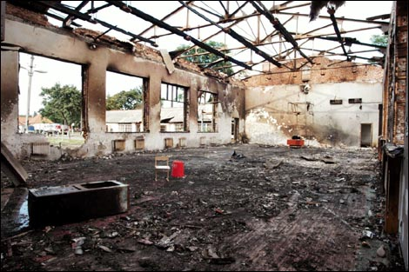

Slide 28
Завещание.
Аланка смотрела на меня, смотрела, а потом вдруг спросила:
- Мама, если бы тебе пришлось выбирать, чью жизнь спасти, твою или твоей мамы, ты бы что выбрала?
- Жизнь моей мамы, Алана.
- И я тоже. Твоя жизнь для меня дороже моей, - она серьёзно посмотрела мне в глаза. Анета, мать.

Slide 29
Исход.
А сколько было живых, когда пожар начинался! Кошмар! Настоящий ковёр из тел и тянущихся рук. Они ждали помощи, спасения. Они заживо сгорели. Амран, заложник.

Slide 30
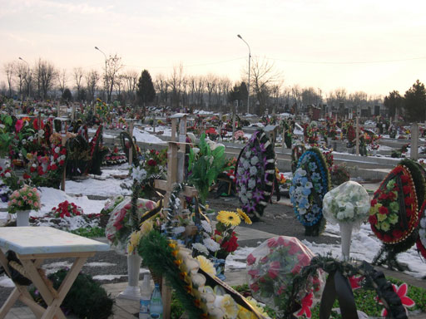

Slide 31
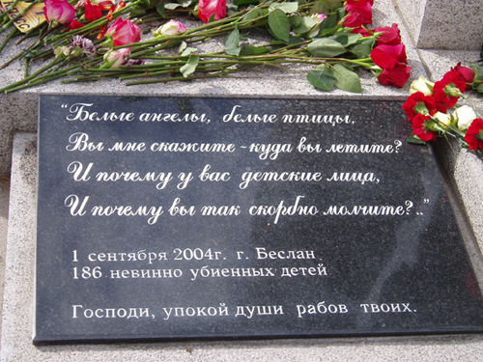

Slide 32


